Slide 1
《数据科学理论与实践》之 理论基础
朝乐门
中国人民大学
chaolemen@ruc.edu.cn

Slide 2
开始学习建议
▼专题【数据科学的理论基础】
►如何开始学习
学习目的
【掌握】数据科学的学科地位；
【理解】机器学习、统计学、可视化理论对数据科学的主要影响；
【了解】数据科学的理论基础——机器学习、统计学、可视化理论——的知识体系及代表性方法。
学习重点
数据科学的学科地位
数据科学视角下的机器学习知识体系
数据科学视角下的统计学知识体系
数据科学视角下的可视化理论知识体系
学习难点
机器学习、统计学、数据可视化之间的区别及它们在数据科学中的不可替代作用；
统计学、机器学习和数据可视化之间的融合。

Slide 3
学习Q&A
▼专题【数据科学的理论基础】
►如何开始学习
序号 | 我提出的疑问 | 本章中的答案
1 | 数据科学何去（基于什么理论发展出来的？）何从（在整个科学体系中的地位？） | 数据科学的学科地位（2.1）
2 | 为了学好数据科学，我应该学习统计学的哪些知识？ | 数据科学中的统计学（2.2）
3 | 为了学好数据科学，我应该学习机器学习的哪些知识？ | 数据科学中的机器学习（2.3）
4 | 为了学好数据科学，我应该学习可视化理论的哪些知识？ | 数据科学中的数据可视化（2.4）
5 | 如何在数据科学中综合运用统计学、机器学习和可视化理论？ | 典型案例和代表性人物 （2.2~2.4）

Slide 4
学习内容
▼专题【数据科学的理论基础】
►目录
1.数据科学的理论基础
2.统计学与数据科学
3.机器学习与数据科学
4.如何进一步学习本专题内容
5.本专题习题

Slide 5
1.数据科学的理论基础
►2.统计学与数据科学

Slide 6
数据科学的理论体系
▼专题【数据科学的理论基础】
►1.数据科学的理论基础

Slide 7
理论基础与基础理论的差异性
▼专题【数据科学的理论基础】
►1.数据科学的理论基础

Slide 8



▼专题【数据科学的理论基础】
►结束
数据科学理论与实践
朝乐门
清华大学出版社
2017
数据科学
朝乐门
清华大学出版社
2016
chaolemen
@
ruc.edu.cn
参考书目
教学支撑平台
主讲人联系方式
主讲人微信

Slide 9
2.统计学与数据科学
◄1.数据科学的理论基础
►3.机器学习与数据科学
Notes:
从统计角度看数据科学怎么样？
从数据科学角度看统计学怎么样

Slide 10
主要内容
▼【专题】数据科学的理论基础
►2.统计学与数据科学
2.1 【联系】统计学在数据科学中的重要地位
2.2 【常用】数据科学中常用的统计学知识
2.3 【案例】统计学在数据科学中的应用案例
2.4 【讨论】数据科学视角下的统计学
Notes:
本图用于比喻

Slide 11
2.1 统计学在数据科学中的地位
►2.1 【联系】统计学在数据科学中的重要地位
2.2 【常用】数据科学中常用的统计学知识
2.3 【案例】统计学在数据科学中的应用案例
2.4 【讨论】数据科学视角下的统计学

Slide 12
统计学在数据科学的重要意义
▼2.统计学与数据科学
►2.1 统计学在数据科学中的地位
Notes:
本图用于比喻

Slide 13
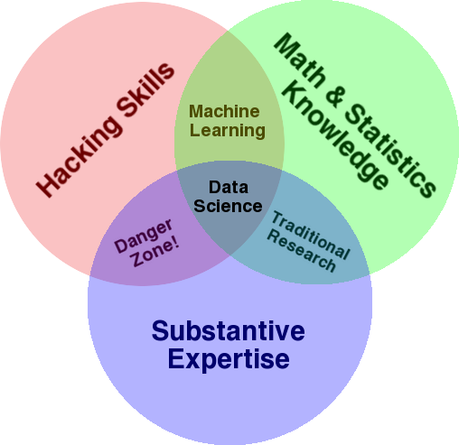
统计学是数据科学的理论基础之一
▼2.统计学与数据科学
►2.1 统计学在数据科学中的地位
图1 Drew Conway的数据科学韦恩图（2010）
（来源：Schutt R, O‘Neil C. Doing data science: Straight talk from the frontline[M]. O’Reilly Media, Inc., 2013:7）
Notes:
学科定位

Slide 14
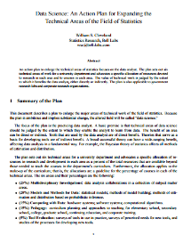


统计学家在数据科学领域的重要贡献
▼2.统计学与数据科学
►2.1 统计学在数据科学中的地位
Cleveland W S. Data science: an action plan for expanding the technical areas of the field of statistics[J]. International statistical review, 2001, 69(1): 21-26.
Notes:
第一篇以DS为命名的论文是统计学家写的
很多学校的数据科学专业都是在统计学院下设立的

Slide 15
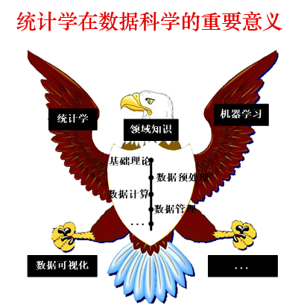
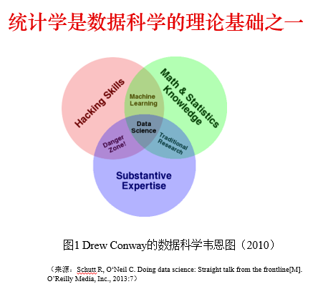
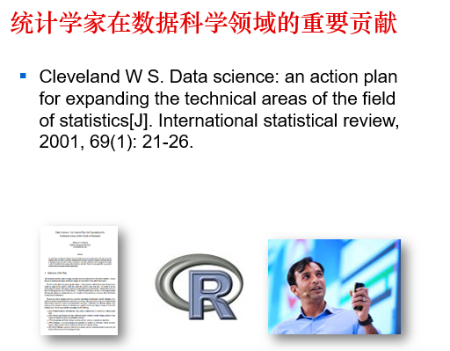
【小结】统计学与数据科学的关系
▼2.统计学与数据科学
【小结】►2.1 统计学在数据科学中的地位

Slide 16
2.2 数据科学中常用的统计学知识
2.1 【联系】统计学在数据科学中的重要地位
►2.2 【常用】数据科学中常用的统计学知识
2.3 【案例】统计学在数据科学中的应用案例
2.4 【讨论】数据科学视角下的统计学

Slide 17
DS中常用的统计学知识
▼2.统计学与数据科学
►2.2 DS中常用的统计学知识

Slide 18
DS中常用的统计学方法
▼2.统计学与数据科学
►2.2 DS中常用的统计学知识
统计方法
基本分析法
相关分析
方差分析
聚类分析
时间序列分析
元分析法
加权平均法
优化方法
回归分析
分类分析
其他（如关联规则分析

Slide 19
数据科学中常用的统计学方法
▼2.统计学与数据科学
►2.2 DS中常用的统计学知识
统计方法
描述统计
集中趋势分析
离中趋势分析
相关分析
推断统计
抽样分布
假设检验
参数估计
Notes:
Fisher曾提出抽样分布、参数估计和假设减压是“推断统计”的三个中心

Slide 20
数据科学中常用的统计学方法
统计方法
描述统计
集中趋势分析
离中趋势分析
相关分析
推断统计
抽样分布
假设检验
参数估计
▼2.统计学与数据科学
►2.2 DS中常用的统计学知识
抽样分布
X²分布
t分布
F分布
渐进分布
正态总体
Notes:
Fisher曾提出抽样分布、参数估计和假设检验是“推断统计”的三个中心

Slide 21
概率分布
▼2.统计学与数据科学
►2.2 DS中常用的统计学知识
 | 概率分布的描述方法 | 典型概率分布
离散型随机变量 | 概率函数P（X） | 二项分布和泊松分布
连续型随机变量 | 概率密度函数f（x）或 概率分布函数F（x） | 正态分布、X²分布、t分布和F分布
Notes:
正态分布（Normal Distribution）是描述连续型随机变量的最重要的分布，它是经典统计推断的基础。
抽样分布，如X²分布、t分布和F分布等三大抽样分布的前提是“正态总体”
标准正态分布是指方差σ=1和均值μ=0的一种特殊正态分布。

Slide 22
常用推断分析方法
▼2.统计学与数据科学
►2.2 DS中常用的统计学知识
Notes:
参数与统计量，均值，方差
参数估计：点估计和区间估计
值得注意的是，点估计并没有给出估计值接近总体未知参数程度的信息。点估计的具体实现方法有：矩估计法、顺序统计量法、最大似然法、最小二乘法等。
区间估计是在点估计的基础上，【给出总体参数落在某一区间的概率】。此区间就是根据一个样本的观察值给出的总体参数的估计范围，可通过样本统计量加减抽样误差的方法得到它。例如，总体均值落在50~70之间的概率为0.93。
区间估计中有两个重要指标：置信区间和置信水平
在参数估计中，用于估计总体某一参数的随机变量称为“估计量（Estimator）”。例如，样本均值 就是总体均值μ的一个估计量。判断估计量的优良性的基本准则有3个：
无偏性（Unbiasedness）：估计量的数学期望等于被估计的总体参数；
有效性(Efficiency)：一个方差较小的无偏估计量称为一个更有效的估计量。如，与其他估计量相比，样本均值是一个更有效的估计量；
一致性(Consistency)：随着样本容量的增大，估计量越来越接近被估计的总体参数。

Slide 23
假设检验的基本步骤
▼2.统计学与数据科学
►2.2 DS中常用的统计学知识
Notes:
统计量
【理解】在样本上构造的函数，要求这种函数【不依赖于】任何未知参数，尤其是总体的参数。
【又称】样本统计量
【注意】统计量是函数
【标准定义】
【常用】样本均值、样本方差等是常用统计量。
显著性水平
【含义】当原假设为真时，拒绝原假设的概率
【常用】0.01,0.05, 010
【本质】弃真错误，a错误

Slide 24
假设检验中的两类错误
▼2.统计学与数据科学
►2.2 DS中常用的统计学知识
项目 | 没有拒绝原假设H₀ | 拒绝原假设H₀
H₀为真 | 1-α（正确决策） | α（弃真错误）
H₀为假 | β（取伪错误） | 1-β（正确决策）

Slide 25
假设检验方法
▼2.统计学与数据科学
►2.2 DS中常用的统计学知识

Slide 26
基本分析法
►元分析法

Slide 27
基本分析法
▼2.统计学与数据科学
►2.2 DS中常用的统计学知识
基本分析法
相关分析
线性相关分析
非线性相关分析
回归分析
一元线性回归分析
多元线性回归分析
方差分析
单因素方差分析
多因素方差分析
分类分析
决策树分析
贝叶斯网络分析
KNN方法
聚类分析
分层聚类分析
K-Means聚类
Kohonen Network聚类
时间序列分析
平稳序列的预测
趋势序列的预测
季节序列的预测
复合序列的预测
其他分析
如关联规则分析

Slide 28
相关分析
▼2.2 DS中常用的统计学知识
►基本分析法
总体相关系数（ρ）
样本相关系数（r）
样本相关系数
t检验
Notes:
由于总体相关系数（ρ）是未知数，我们一般采用样本相关系数（r）进行相关性分析；
样本相关系数r的取值范围是 [-1,1]。|r|越趋于1表示关系越密切；|r|越趋于0表示关系越不密切；
|r|=1，为完全相关
考虑到样本相关系数r 的抽样分布不一定为正态分布，无法对其不进行正态检验。为此，我们通常采用t检验。因此，r的显著性检验步骤如下：
第1步，提出原假设（H₀）和备择假设（H₁）：H₀：ρ = ；H₁： ρ ≠ 0
第2步，计算检验的统计量t
第3步，进行决策。显著性水平$α$和自由度n-2查阅t分布表，得出t_{α}的临界值。若|t|>t_{α}，拒绝H₀；若|t|<t_{α}，接受H₀。

Slide 29
回归分析
▼2.2 DS中常用的统计学知识
►基本分析法
函数关系 ≠ 相关关系
相关关系≠ 因果关系
回归(Regression)分析是以找出变量之间的函数关系为主要目的的一种统计分析方法。
Notes:
我们需要注意的是，函数关系和相关关系是两个不同概念。
在函数关系y=f（x）中，自变量（解释变量）x和因变量（被解释变两）y之间必须存在以下关系：如果x确定一个值，y就唯一的一个值与x对应。
如果一个x值对应多个y值，不能称之为“函数关系”，只能认为x和y之间存在“相关关系”。
在相关分析中，变量 x 变量 y 处于平等的地位。但是，在回归分析中，变量 y 称为因变量，处在被解释的地位，x 称为自变量，用于预测因变量的变化。
回归分析与相关分析之间存在一定的互相补充的关系——相关分析需要回归分析来表明现象数量关系的具体形式，而回归分析则应该在相关分析的基础上进行。

Slide 30
方差分析
▼2.2 DS中常用的统计学知识
►基本分析法
通过检验各总体的均值是否相等来判断分类型自变量对数值型因变量是否有显著影响的方法
“随机误差”与“系统误差”比较
单因素方差分析/双因素方差分析
方差分析主要用于分析“分类型自变量”和 “数值型因变量”之间的关系。
Notes:
例如，分析分析彩电的品牌对其销售量的影响，其中：
彩电品牌：自变量，且属于分类型自变量；
彩电销售量：因变量，且数值型因变量。
双因素方差分析：涉及两个分类型自变量，如分析彩电的品牌和销售地区对销售量的影响。
通常，方差分析中有3个基本假定：
每个总体都应服从正态分布；
各个总体的方差必须相同；
观察值是独立的。
在方差分析中，需要检验的对象称为“因子”，而因素的具体表现称为“水平”。在每个因素水平下得到的样本值称之为“观察值”。
方差分析是指通过检验各总体的均值是否相等来判断分类型自变量对数值型因变量是否有显著影响的方法。因此，其基本思想是采用“随机误差”与“系统误差”之间的对比方法，检验均值是否相等。
如果系统误差显著地不同于随机误差，则均值就是不相等的；
如果系统误差并不显著地不同于随机误差，均值就是相等的。
根据所分析的分类型自变量的多少，方差分析可分为：
单因素方差分析：只涉及一个分类型自变量，如分析品牌对彩电销售量的影响。
双因素方差分析：涉及两个分类型自变量，如分析彩电的品牌和销售地区对销售量的影响。
“误差”是由各部分的误差占总误差的比例来测度。

Slide 31
分类分析
▼2.2 DS中常用的统计学知识
►基本分析法
分类与预测
基本思想
先将大量数据若干个类别之后，分别分析每个类别的统计特征，通过类别的特征反映数据总体的特征。
常用算法
决策树、决策表
贝叶斯网络
神经网络
支持向量机
KNN算法
注意事项
不同算法对分类和预测的支持不同
【例】贝叶斯网络和决策表只能处理分类型目标值的分类分析
Notes:
需要注意的是，从统计分析角度看，分类和预测是两个相互关联和转化的概念。
当目标值的类型为分类型时，称之为分类；
当目标值的类型为连续型时，称之为预测。
的

Slide 32
聚类分析
▼2.2 DS中常用的统计学知识
►基本分析法
聚类与分类的区别
聚类与分类的区别
聚类分析所要求划分的类别为未知
聚类要求
每个分组内部的数据具有比较大的相似性；
组间的数据具有较大不同。
聚类分析方法
分层聚类
K-Means聚类
Kohonen Network聚类

Slide 33
时间序列分析
▼2.2 DS中常用的统计学知识
►基本分析法
“时间序列”是按时间顺序排列的一组数字序列
基本假设：事物发展的延续性及随机性
一般反映3种变化规律
趋势变化、周期性变化和随机性变化
时间序列由4种要素组成
趋势、季节变动、循环波动、不规则波动
时间序列建模包括3个主要阶段
1.采用观测、调查、统计、抽样等方法，取得被观测系统的时间序列动态数据。
2.根据动态数据作相关图，进行相关分析，求自相关函数。相关图能显示出变化的趋势和周期，并发现动态数据中的跳点与拐点。
3.辨识合适的随机模型，并进行曲线拟合，即用通用随机模型去拟合时间序列的观测数据。
Notes:
“时间序列”是按时间顺序排列的一组数字序列
时间序列分析就是利用时间序列数据集，采用数理统计方法加以处理，进而预测未来事物的发展
时间序列分析是定量预测方法之一，它的基本假设有两条：
一是承认事物发展的延续性，可应用过去数据，就能推测事物的发展趋势。
二是考虑到事物发展的随机性，任何事物发展都可能受偶然因素影响，为此要利用统计分析中加权平均法对历史数据进行处理。

Slide 34
关联规则分析
▼2.2 DS中常用的统计学知识
►基本分析法
跨学科方法
啤酒与尿布
“关联规则”是指形如X→Y的蕴涵式
关联规则分析过程主要包含两个阶段：
1.从资料集合中找出所有的高频项目组(Frequent Item Sets)，
2.由这些高频项目组中产生关联规则(Association Rules)。
关联规则分析算法
Apriori算法
FP-树频集算法
EClat算法
支持度：Support(X→Y)=P(X∪Y)
信任度：Confidence(X→Y)=P(X|Y)
Notes:
近年来，统计学领域广泛使用另一种重要方法——跨学科研究方法。例如，统计学与计算机学科中的数据挖掘、人工智能和机器学习等之间出现了高度融合的趋势，而最为代表性的是“关联规则分析法”的提出
一般认为统计学提出思想，计算机实现，但计算机中对算法研究也很多，反过来对统计学的贡献也很大
关联规则分析最著名的案例之一是沃尔玛"尿布与啤酒"的成功案例——沃尔玛数据仓库里集中了其各门店的详细原始交易数据
在关联规则分析中，“关联”是指形如X→Y的蕴涵式，其中，
X和Y分别称为关联规则的先导(Antecedent或Left-Hand-Side, LHS)和后继(Consequent或Right-Hand-Side, RHS) ；
对于每个关联规则X→Y，存在两个指标：支持度和信任度。其中，“支持度”是指支持度指数据集合中包含X∪Y的样本占全部样本的百分比，Support(X→Y)=P(X∪Y) ；信任度是指包含X∪Y的样本数与包含X的样本数的比值,Confidence(X→Y)=P(X|Y)。

Slide 35
元分析法
◄基本分析法

Slide 36
元分析方法的含义
▼2.2 DS中常用的统计学知识
►元分析法
Notes:
元分析法是一种在已有统计分析的结果的基础上进一步进行统计分析的方法
元分析方法可以用于对“已有研究结果”进行集成性的定量分析，例如加权平均法和优化方法等

Slide 37
加权平均法
▼2.2 DS中常用的统计学知识
►元分析法
样本大小加权
逆方差加权
在加权平均法中，权重计算是关键
较高精确（或可靠）的数据赋予较高的权重
较低精确（或可靠）的数据赋予较低的权重
元分析中常用的权重计算方法有两种
样本大小加权方法
逆方差（Inverse-Variance）加权方法
Notes:
具体讲，元分析中常用的权重计算方法有两种：
（1）样本大小加权方法：一般采用样本大小为依据进行加权，具体公式如下：
式中，w_{i}代表的是第i个变量x_{i}的权重，k为变量个数。
（2）逆方差（Inverse-Variance）加权方法，具体计算公式如下：
式中，y_{i}为第i个分析数据集，其对应的方差为 。

Slide 38
优化方法
▼2.2 DS中常用的统计学知识
►元分析法
基本思想
从多个“备选方案”中挑选或推导出一个“最优方案”的方法
主要理论基础
运筹学
主要类型
线性规划
整数规划
多目标规划
动态规划
Notes:
元分析法是一种在已有统计分析的结果的基础上进一步进行统计分析的方法
元分析方法可以用于对“已有研究结果”进行集成性的定量分析，例如加权平均法和优化方法等

Slide 39
【小结】
▼2.统计学与数据科学
►2.2 DS中常用的统计学知识
统计方法
基本分析法
相关分析
方差分析
聚类分析
时间序列分析
元分析法
加权平均法
优化方法
回归分析
分类分析
其他（如关联规则分析
Notes:
元分析法是一种在已有统计分析的结果的基础上进一步进行统计分析的方法
元分析方法可以用于对“已有研究结果”进行集成性的定量分析，例如加权平均法和优化方法等

Slide 40
2.3 统计学在DS中的应用案例
2.1 【联系】统计学在数据科学中的重要地位
2.2 【常用】数据科学中常用的统计学知识
►2.3 【案例】统计学在数据科学中的应用案例
2.4 【讨论】数据科学视角下的统计学

Slide 41
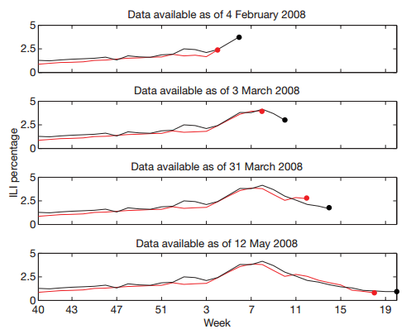
【例1】谷歌流感趋势分析
▼2.统计学与数据科学
►2.3 统计学在DS中的应用案例
GFT, 2008
统计学与机器学习的融合
谷歌流感趋势（Google Flu Trends，GFT）
Ginsberg J, Mohebbi M H, Patel R S, et al. Detecting influenza epidemics using search engine query data[J]. Nature, 2009, 457(7232): 1012-1014.
GFT预测与美国疾病控制中心数据的对比
Notes:
2009年，就在H1N1爆发之前，谷歌公司的工程师Ginsberg J, Mohebbi M H和Patel R S等在Nature上发表了一篇标题为《Detecting influenza epidemics using search engine query data》的论文，文中介绍了谷歌于2008年推出的一种预测流感疫情工具——谷歌流感趋势（Google Flu Trends，GFT），并在数据科学领域引起了广泛且深远影响。 Ginsberg J, Mohebbi M H, Patel R S, et al. Detecting influenza epidemics using search engine query data[J]. Nature, 2009, 457(7232): 1012-1014.

Slide 42
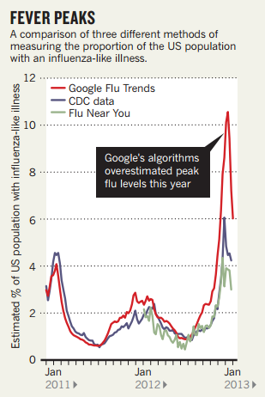
谷歌流感趋势分析
2 数据科学与统计学
►2.3 统计学在DS中的应用案例
GFT, 2013/1
原因分析：
大数据浮夸（Big Data Hubris）
算法动态性（Algorithm Dynamics）
Lazer D, Kennedy R, King G, et al. The Parable of Google Flu: Traps in Big Data Analysis[J]. Science, 2014, 343(6176): 1203-1205.
2013年2月 GFT估计比实际数据高两倍
Notes:
2013年1月，美国流感发生率达到峰值，GFT估计比实际数据高两倍（图3-22），人们发现其精确性不再与前几年一样高，再度引起了广泛关注。
2014年3月，Lazer D, Kennedy R和King G等在Science上发表了一篇标题为《The Parable of Google Flu: Traps in Big Data Analysis（谷歌流感的寓言：大数据分析的陷阱）》的论文，提出了GFT出现预测不准缺性的主要原因有两大方面：
大数据浮夸（Big Data Hubris）：很多人经常认为大数据是传统的数据收集和分析的替代品，而不是补充。数据的量并不意味着人们可以忽略测量的基本问题，构造效度和信度以及数据间的依赖关系。其核心挑战是大数据得到了大众的关注，但并没有产生对科学分析来说有效和可靠的数据。
算法动态性（Algorithm Dynamics）和用户使用行为习惯的进化：自2009年以来，谷歌为改善其服务为目的改变了算法，且用户使用习惯也发生了进化，导致GFT的高估。
Lazer D, Kennedy R, King G, et al. The Parable of Google Flu: Traps in Big Data Analysis[J]. Science, 2014, 343(6176): 1203-1205.

Slide 43
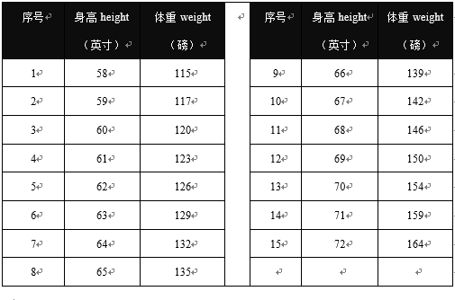
【例2】基于R的线性回归分析
2 数据科学与统计学
►2.3 统计学在DS中的应用案例
The World Almanac and Book of Facts（1975）
30-39岁之间的15名女性的身高和体重信息
在数据集women的基础上，以身高为自变量，而体重为因变量进行线性回归分析
Notes:
R的基础安装中提供了一个名为women的数据集，该数据集源自The World Almanac and Book of Facts（1975），给出了年龄在30-39岁之间的15名女性的身高和体重信息，如表3-7所示。本例题主要任务是采用R语言以身高为自变量，而体重为因变量进行线性回归分析。
McNeil, D. R. (1977) Interactive Data Analysis. Wiley.
本例以身高为自变量，而体重为因变量进行线性回归分析

Slide 44
基于R的线性回归分析
2 数据科学与统计学
►2.3 统计学在DS中的应用案例
Notes:
R的基础安装中提供了一个名为women的数据集，该数据集源自The World Almanac and Book of Facts（1975），给出了年龄在30-39岁之间的15名女性的身高和体重信息，如表3-7所示。本例题主要任务是采用R语言以身高为自变量，而体重为因变量进行线性回归分析。
McNeil, D. R. (1977) Interactive Data Analysis. Wiley.
本例以身高为自变量，而体重为因变量进行线性回归分析

Slide 45
基于R的线性回归分析
2 数据科学与统计学
►2.3 统计学在DS中的应用案例
Notes:
R的基础安装中提供了一个名为women的数据集，该数据集源自The World Almanac and Book of Facts（1975），给出了年龄在30-39岁之间的15名女性的身高和体重信息，如表3-7所示。本例题主要任务是采用R语言以身高为自变量，而体重为因变量进行线性回归分析。
McNeil, D. R. (1977) Interactive Data Analysis. Wiley.
本例以身高为自变量，而体重为因变量进行线性回归分析

Slide 46
2.4 数据科学视角下的统计学
2.1 【联系】统计学在数据科学中的重要地位
2.2 【常用】数据科学中常用的统计学知识
2.3 【案例】统计学在数据科学中的应用案例
►2.4 【讨论】数据科学视角下的统计学

Slide 47
传统思维与大数据思维的对比
▼2.统计学与数据科学
►2.4 数据科学视角下的统计学
Mayer-Schönberger V, Cukier K. Big data: A revolution that will transform how we live, work, and think[M]. Houghton Mifflin Harcourt, 2013.
样本=总体
效率>精准度
相关关系>因果关系
Notes:
你以为的总体，实际上是样本
你以为的精准，实际上不精准（数据限制，技术限制，认识能力的限制）
你以为的因果，实际上是相关（父亲身高）
（1）不是随机样本，而是全体数据：大数据时代应遵循“样本=总体”的理念，需要分析与某事物相关的所有数据，而不是依靠分析少量的数据样本。
（2）不是精确性，而是混杂性：大数据时代应承认数据的复杂性，数据分析目的不应追求精确性，数据分析的主要瓶颈是如何提升效率而不是保证分析结果的精确度。
（3）不是因果关系，而是相关关系：大数据时代的思想方式应转变——不再探求难以捉摸的因果关系，转而关注事物的相关关系。

Slide 48
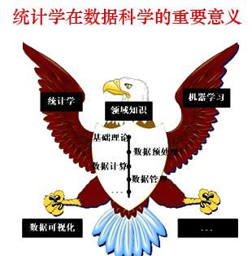
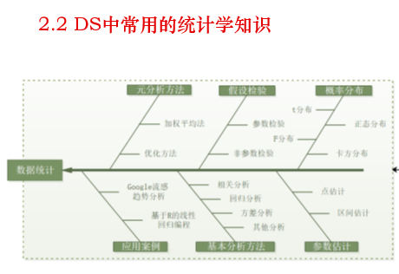
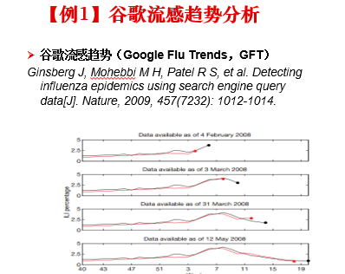
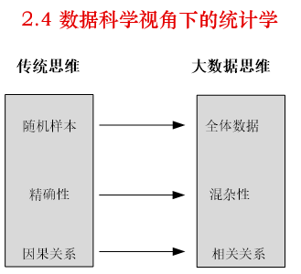
【小结】统计学与数据科学
▼专题【数据科学的理论基础】
►2 数据科学与统计学

Slide 49
▼专题【数据科学的理论基础】
►结束
数据科学理论与实践
朝乐门
清华大学出版社
2017
数据科学
朝乐门
清华大学出版社
2016
chaolemen
@
ruc.edu.cn
参考书目
教学支撑平台
主讲人联系方式
主讲人微信

Slide 50
3.机器学习与数据科学
◄2.统计学与数据科学
►4.如何进一步学习本专题知识
Notes:
从统计角度看数据科学怎么样？
从数据科学角度看统计学怎么样

Slide 51
数据科学的理论体系
▼【专题】数据科学的理论基础
►3.机器学习与数据科学
3.1 【联系】机器学习在数据科学中的重要地位
3.2 【常用】数据科学中常用的机器学习知识
3.3 【案例】机器学习在数据科学中的应用
3.4 【讨论】数据科学视角下的机器学习

Slide 52
3.1机器学习在数据科学中的重要地位
►3.1 【联系】机器学习在数据科学中的重要地位
3.2 【常用】数据科学中常用的机器学习知识
3.3 【案例】机器学习在数据科学中的应用
3.4 【讨论】数据科学视角下的机器学习

Slide 53
数据科学的理论体系
▼3.机器学习与数据科学
►3.1 重要地位
Notes:
【地位】翅膀，数据科学家也一样
【与统计学的区别】，很难用统计学的方法给出公式
【与其他智能技术的区别】需要注意的是，与其他人工智能技术不同，机器学习中的“智能”并不是“预定义”的，而是计算机系统自己从“经验”中通过自主学习后得到。
【定义】什么是机器学习呢？
机器学习的主要议题是如何实现和优化机器的自我学习。
从语义层次看，机器学习是指计算机能模拟人的学习行为，通过学习获取知识和技能，不断改善性能，实现自我完善。
【意义】统计学知识也是数据科学家的核心竞争力之一

Slide 54
机器学习与相关学科
▼3.机器学习与数据科学
►3.1 重要地位
机器学习的主要议题是如何实现和优化机器的自我学习。
从语义层次看，机器学习是指计算机能模拟人的学习行为，通过学习获取知识和技能，不断改善性能，实现自我完善。
机器学习和统计学的区别与联系
机器学习与其他人工智能的区别
统计学
机器学习
其他人工智能
Notes:
【地位】翅膀，数据科学家也一样
【与统计学的区别】，很难用统计学的方法给出公式
【与其他智能技术的区别】需要注意的是，与其他人工智能技术不同，机器学习中的“智能”并不是“预定义”的，而是计算机系统自己从“经验”中通过自主学习后得到。
【定义】什么是机器学习呢？
机器学习的主要议题是如何实现和优化机器的自我学习。
从语义层次看，机器学习是指计算机能模拟人的学习行为，通过学习获取知识和技能，不断改善性能，实现自我完善。
【意义】统计学知识也是数据科学家的核心竞争力之一

Slide 55
3.2 数据科学中常用的机器学习知识
3.1 【联系】机器学习在数据科学中的重要地位
►3.2 【常用】数据科学中常用的机器学习知识
3.3 【案例】机器学习在数据科学中的应用
3.4 【讨论】数据科学视角下的机器学习

Slide 56
数据科学中常用的机器学习知识
▼3.机器学习与数据科学
►3.2 数据科学中常用的机器学习知识

Slide 57
机器学习的基本思想
▼3.机器学习与数据科学
【基本思路】以现有的部分数据（训练集）为学习素材（输入），通过特定的学习方法（机器学习算法），让机器学习到（输出）能够处理更多或未来数据的新能力（目标函数）。
►3.2 数据科学中常用的机器学习知识
Notes:
画图的方法讲解
【基本思路】：以现有的部分数据（称为训练集）为学习素材（输入），通过特定的学习方法（机器学习算法），让机器学习到（输出）能够处理更多或未来数据的新能力（称为目标函数）。
【注意】在多数情况下人们很难找到目标函数的精确定义，所以，通常采用函数逼近算法进行估计目标函数。

Slide 58
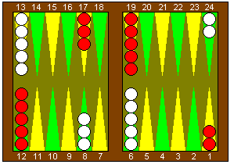
机器学习系统
▼3.机器学习与数据科学
如果一个计算机系统在完成某一类任务T的性能P能够随着经验E而改进，则称该系统在从经验E中学习，并将此系统称为一个学习系统。
►3.2 数据科学中常用的机器学习知识
Notes:
【定义】如果一个计算机系统在完成某一类任务T的性能P能够随着经验E而改进，则称该系统在从经验E中学习，并将此系统称为一个学习系统。
【意义】要想描述一个完整的学习系统，首先必须明确其3个关键组成要素
【举例】 TD-Gammon系统——西洋双陆棋学习。该系统通过100多万次以上与自己对弈的方法学习了下西洋双陆棋的策略，并已达到人类世界冠军的水平，成为博弈类机器学习领域的最典型的应用案例之一。

Slide 59
机器学习的基本活动
▼3.机器学习与数据科学
►3.2 数据科学中常用的机器学习知识

Slide 60
机器学习的主要类型
▼3.机器学习与数据科学
►3.2 数据科学中常用的机器学习知识
Notes:
机器学习领域对机器学习的划分视角有两个：理论视角和应用视角。
但是，从数据科学中常用的机器类型有
深度学习是指…..含多隐层的多层感知器就是一种深度学习结构
Deep Learning is about learning multiple levels of representation and abstraction that help to make sense of data such as images, sound, and text. For more about deep learning algorithms, see for example:

Slide 61
基于实例的学习
▼3.机器学习与数据科学
►3.2 数据科学中常用的机器学习知识
基于实例学习方法
将从实例中泛化工作推迟到必需分类新的实例时，
并为不同的待分类查询实例建立不同的目标函数逼近。
基本思想
事先将训练样本存储下来，
然后每当遇到一个新增查询实例时，学习系统分析此新增实例与以前存储的实例之间的关系，
并据此把一个目标函数值赋给新增实例。
主要特点
消极（lazy）学习方法
开销比较大（需要有效索引）
常用方法
k-近邻
局部加权回归法
基于案例的推理
Notes:
可见，基于实例学习方法的特点是
将从实例中泛化工作推迟到必需分类新的实例时，
并为不同的待分类查询实例建立不同的目标函数逼近。
消极（Lazy）学习法——优点在于并不是在整个实例空间上一次性地估计目标函数，而是针对每个待分类新实例做出局部性且相异性的估计。
基于实例方法的不足之处在于分类新实例的开销可能很大——几乎所有的计算都发生在分类时，而不是在第一次遇到训练样本时完成。
因此，如何有效地索引训练样本以及减少查询时所需计算是基于实例学习的关键问题。

Slide 62
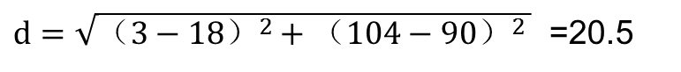
k-近邻算法
▼3.机器学习与数据科学
►3.2 数据科学中常用的机器学习知识
K=4
电影名称 | 打斗镜头 | 接吻镜头 | 电影类型
California Man | 3 | 104 | 爱情片
He’s Not Really into Dudes | 2 | 100 | 爱情片
Beautiful Woman | 1 | 81 | 爱情片
Kevin Longblade | 101 | 10 | 动作片
Robo Slayer 3000 | 99 | 5 | 动作片
Amped II | 98 | 2 | 动作片
当遇到一部未看过的电影（不知道剧情，但知道其中的打斗次数和接吻次数分别为18和90）时，如何知道它是爱情片还是动作片？
$d=\sqrt{{（3−18）}^{2}+{（104−90）}^{2 }}$ =20.5
电影名称 | 与未知电影的距离
California Man | 20.5
He’s Not Really into Dudes | 18.7
Beautiful Woman | 19.2
Kevin Longblade | 115.3
Robo Slayer 3000 | 117.4
Amped II | 118.9
Notes:
每讲一个步骤把线条画出来
k=4，则最靠近的电影依次是He’s Not Really into Dudes、 Beautiful Woman、California Man和Kevin Longblade。
接着，按照k-近邻算法，确定未知电影的类型。因为这四部电影中出现最多的分类标签为爱情片（3次），所以，我们可以推断未知电影也是爱情片

Slide 63
K-Means 算法
▼3.机器学习与数据科学
►3.2 数据科学中常用的机器学习知识
K=2
第1步，在原始数据集中任意选择 k 个对象作为“初始聚类中心对象”；
第2步，计算其他对象与这些初始聚类中心对象之间的距离，并根据最小距离，将其他结点合并入对应的最小聚类中心结点所在的聚类，形成k=2个“中间聚类结果”；
第3步，计算每个“中间聚类结果”的均值，在k中间聚类中找出k=2个“新的聚类中心对象”；
第4步，重新计算每个对象与这些“新的聚类中心对象”之间的距离，并根据最小距离，重新分类，形成k=2个“中间聚类结果”；
第5步，重复执行步骤3~4。当所有对象的聚类情况不再变化或已达到规定的循环次数时，结束执行，并得到最重聚类结果。
Notes:
K-means 算法是一个经典的聚类算法，它接受输入量 k，然后将n个数据对象划分为 k个聚类，以便使得所获得的聚类满足两个条件：
同一聚类中的对象相似度较高；
不同聚类中的对象相似度较小。
其中，聚类相似度是利用各聚类中对象的均值所获得一个“中心对象”来进行计算。
基本步骤如下
第1步，在原始数据集中任意选择 k 个对象作为“初始聚类中心对象”；
第2步，计算其他对象与这些初始聚类中心对象之间的距离，并根据最小距离，将其他结点合并入对应的最小聚类中心结点所在的聚类，形成k=2个“中间聚类结果”；
第3步，计算每个“中间聚类结果”的均值，在k中间聚类中找出k=2个“新的聚类中心对象”；
第4步，重新计算每个对象与这些“新的聚类中心对象”之间的距离，并根据最小距离，重新分类，形成k=2个“中间聚类结果”；
第5步，重复执行步骤3~4。当所有对象的聚类情况不再变化或已达到规定的循环次数时，结束执行，并得到最重聚类结果。

Slide 64
概念学习
▼3.机器学习与数据科学
►3.2 数据科学中常用的机器学习知识
概念学习主要解决的是“在已知的样本集合以及每个样本是否属于某一概念的标注的前提下，推断出该概念的一般定义”的问题，例如学习概念EnjoySport。
本质
从有关某个布尔函数的输入/输出训练样本中推算出该布尔函数
4个基本要素
实例集（X）
候选假设集（H）
目标概念（c）
训练样本集（D）
常用方法
Find-S算法
候选消除算法
Example | Sky | AirTemp | Humidity | Wind | Water | Forecast | EnjoySport
1 | Sunny | Warm |  | Strong | Warm | Same | Yes
2 | Sunny | Warm | High | Strong | Warm | Same | Yes
3 | Rainy | Cold | High | Strong | Warm | Change | No
4 | Sunny | Warm | High | Strong | Cool | Change | Yes
Notes:
概念之后，马上举例
概念定义在特定实例（Instance）的集合之上，在此，就是所有可能的“日子”
将待学习的概念或函数称为目标概念 (target concept)。通常，目标概念（c）可以是定义在实例X上的任意布尔函数，即c:X→{0, 1}。在本例中，目标概念对应的是属性 EnjoySport的值：
候选假设集（H）是指所有可能假设(All Possible Hypotheses)的集合，即确定目标概念时应考虑的范围

Slide 65
决策树学习
▼3.机器学习与数据科学
►3.2 数据科学中常用的机器学习知识
本质
逼近离散值目标函数的过程
决策树代表的是一种分类过程
应用场景
以“属性-值”形式表示的实例
目标函数具有离散的输出值
训练数据中允许包含错误
训练数据中允许包含缺少属性值的实例
典型算法
ID3
C4.5
根节点：代表分类的开始；
叶节点：代表一个实例的结束；
中间节点：代表相应实例的某一个属性；
节点之间的边：代表某一个属性的属性值；
从根节点到叶节点的每条路径：代表一个具体的实例，同一个路径上的所有属性之间是“逻辑与”关系。
Notes:
本质之后举例
核心概念
根节点：代表分类的开始；
叶节点：代表一个实例的结束；
中间节点：代表相应实例的某一个属性；
节点之间的边：代表某一个属性的属性值；
从根节点到叶节点的每条路径：代表一个具体的实例，同一个路径上的所有属性之间是“逻辑与”关系。

Slide 66
ID3算法的基本步骤
▼3.机器学习与数据科学
►3.2 数据科学中常用的机器学习知识
ID3算法的数学基础是”信息熵”和”条件熵”，并以“信息熵下降速度最快”作为属性选择的标准
决策树的生成和基于决策树的数据分析是两个不同概念
ID3算法的重要性
以整个样本集作为决策树的根节点S，并计算S对每个属性的条件熵；
选择能使S的条件熵为最小的一个属性，对根节点进行分裂，得到根节点下的子节点；
再用同样方法对这些子节点进行分裂，直至所有叶节点的熵值都下降为0为止；
得到一颗与训练样本集对应的熵为0的决策树。
Notes:
ID3算法是决策树学习的基本算法，其他多数决策树学习方法都是ID3算法的变体。
ID3算法的数学基础是信息熵和条件熵，并以“信息熵下降速度最快”作为属性选择的标准，该算法的：
输入：已知类别的样本集；
输出：决策树
需要注意的是，决策树的生成和基于决策树的数据分析是两个不同概念，本节讨论的是决策树的生成过程，而不是其应用环节：
决策树的生成：根据实例数据生成决策树；
决策树的应用：采用已生成的决策树进行对新增数据的分类分析。
【改进】由于ID3算法在实际应用中存在一些问题，于是Quilan提出了C4.5算法，严格上说C4.5是ID3的一个改进算法。C4.5算法继承了ID3算法的优点，并在以下几方面对ID3算法进行了改进：
用信息增益率来选择属性，克服了用信息增益选择属性时偏向选择取值多的属性的不足；
在树构造过程中进行剪枝；
能够完成对连续属性的离散化处理；
能够对不完整数据进行处理。

Slide 67
ID3算法的关键点
▼3.机器学习与数据科学
►3.2 数据科学中常用的机器学习知识
信息熵：是对信源整体不确定性的度量，假设X为信源，x_{i}为X发出的单个信息，P(x_{i}）为X发出x_{i}的概率，则X的信息熵H（X）为：
条件熵：是接收者在收到信息后对信源不确定性的度量，假设Y为接收者，X为信源， 为当Y为y_{i}时，X为x_{i}的条件概率，则条件熵 的定义为

Slide 68
人工神经网络学习
▼3.机器学习与数据科学
►3.2 数据科学中常用的机器学习知识
根据生物学的观点，学习系统是由相互连接的神经元（Neuron）组成的复杂网络。
基本组成部分
人工神经元
人工神经元的实现方法
感知器（Perceptron）
线性单元（Linear Unit）
Sigmoid单元（Sigmoid Unit）
神经元之间的连接方式
无反馈的前向网络
相互连接型网络
Notes:
人工神经网络（Artificial Neural Network，ANN）学习借鉴了生物学的一小部分简单理论。
根据生物学的观点，学习系统是由相互连接的神经元（Neuron）组成的复杂网络。
与生物学习系统类似，人工神经网络也是由一系列比较简单的“人工神经元”相互连接的方式形成的网状结构。
感知器的特点如下：
输入数据为向量；
计算的是线性组合；
输出结果为1或-1；
如果计算结果大于某个阈值就输出1，否则输出-1。
人工神经网络中的神经元之间的连接方式对于选择具体学习算法具有重要影响。根据联接方式不同，通常把神经人工网络分为：无反馈的前向神经网络和相互连接型网络
的

Slide 69
贝叶斯学习
▼3.机器学习与数据科学
►3.2 数据科学中常用的机器学习知识
贝叶斯概率引入先验知识和逻辑推理来处理不确定命题；
频数概率只从数据本身获得结论，不考虑逻辑推理及先验知识。
MAP假设是指具有最大可能性的假设，也就是说在候选假设集合H中，当给定数据D时可能性最大的假设h∈H
贝叶斯概率
频数概率与贝叶斯概率的区别
贝叶斯法则
交换条件概率中的条件与结果的方法，如果用公式表达则：
极大后验假设（Maximum a Posteriori, MAP）
朴素贝叶斯分类器（Naive Bayes Classifier）
Notes:
贝叶斯学习是一种以贝叶斯法则为基础的通过概率手段进行学习的方法。
贝叶斯概率分析是相对于频数概率(Frequency Probabi1ity )的一种分析方法，二者区别在于：
贝叶斯概率引入先验知识和逻辑推理来处理不确定命题；
频数概率只从数据本身获得结论，不考虑逻辑推理及先验知识。
贝叶斯法则是贝叶斯学习方法的基础。贝叶斯法则为我们提供了一种根据先验概率P(h)、P(D)和P(D|h)，计算后验概率P(h|D)的方法。其中，“h”代表的是某条具体的“假设”。
更多内容，建议读者参见本书“4.4.2概念学习”中给出的术语解释。
贝叶斯准则的本质是告诉我们一种交换条件概率中的条件与结果的方法，如果用公式表达则：
极大后验假设（Maximum a Posteriori, MAP）是贝叶斯学习的另一个重要概念。MAP假设是指具有最大可能性的假设，也就是说在候选假设集合H中，当给定数据D时可能性最大的假设h∈H。确定MAP假设主要采用贝叶斯公式计算每个候选假设的后验概率，即当下式成立时，称h_{MAP}为—MAP假设：
朴素贝叶斯分类器（Naive Bayes Classifier）是最基本的，也是最常用贝叶斯学习方法之一。
朴素"是指整个形式化过程只做最原始、最简单的假设。
通常，其性能可达到人工神经网络和决策树学习的水平。
朴素贝叶斯分类器建立在一个简单的假定的基础上，即在给定“目标值”时，“属性值”之间互为“条件独立”。 "朴素"是指整个形式化过程只做最原始、最简单的假设。
的

Slide 70
遗传算法
▼3.机器学习与数据科学
►3.2 数据科学中常用的机器学习知识
“遗传算法的总体” 是指被遗传算法不断迭代更新的一个“假设池”；
遗传算法借鉴的生物进化的3个基本原则——适者生存、两性繁衍及突变，分别对应遗传算法的3个基本算子：选择、交叉和突变。
遗传算法的核心概念
在每一次迭代中，后继总体P_{S}的形成方法
选择
交叉
变异
遗传算法的主要参数
用来排序候选假设的适应度函数；
定义算法终止时适应度的阈值；
要维持的总体大小；
决定如何产生后继总体的参数；
每一代总体中被淘汰的比例和变异率。
遗传算法的总体（Population）
Notes:
最核心的概念——遗传算法的总体（Population）”。
遗传算法的实现方式可以有多种，但均具备一个共同结构——“遗传算法的总体（Population）”。
“遗传算法的总体”（以下简称“总体”）是指被遗传算法不断迭代更新的一个“假设池”。
在每一次迭代中，后继总体P_{S}的形成通过两种途径：根据假设的适应度用概率方法“选择”已有假设以及加入新假设。新假设的产生方法有两种：
交叉算子：对高适应度最高的两个双亲假设进行“交叉”操作；
变异算子：对通过选择和交叉产生的下一代总体中的部分假设进行单点“变异”，并重复这个迭代过程，直到发现适应度足够好的假设。
遗传算法借鉴的生物进化的3个基本原则——适者生存、两性繁衍及突变，分别对应遗传算法的3个基本算子：选择、交叉和突变。

Slide 71
分析学习
▼3.机器学习与数据科学
►3.2 数据科学中常用的机器学习知识
分析学习的特点是使用先验知识来分析或解释每个训练样本，以推理出样本的哪些特征与目标函数相关或不相关
数据科学中往往需要在近似的先验知识以及可用数据的基础上形成一般假设，比较常用的方法有：
使用先验知识得到初始假设，如KBANN（Knowledge-Based Artificial Neural Network，基于知识的人工神经网络）算法；
使用先验知识改变搜索目标，如TangentProp；
使用先验知识来扩展搜索算子，如FOCL算法。
 | 归纳学习 | 分析学习
目标 | 拟合数据的假设 | 拟合领域理论的假设
论证 | 统计推理 | 演绎推理
优点 | 需要很少先验知识 | 从稀缺的数据中学习
缺陷 | 稀缺的数据，不正确的偏置 | 不完美的领域理论
分析学习的代表：Prolog-EBG算法
Notes:
分析学习的特点是使用先验知识来分析或解释每个训练样本，以推理出样本的哪些特征与目标函数相关或不相关。
各自的优点。
分析学习方法优点在于可用先验知识从较少的数据中更精确地泛化以引导学习。但是，当先验知识不正确或不足时，分析学习的缺点也会被凸现。
归纳学习具有的优点是不需要显式的先验知识，并且主要基于训练数据学习到规律。然而，若训练数据不足时它能会失败，并且会被其中隐式的归纳偏置所误导，而归纳偏置是从观察数据中泛化所必需的过程。
数据科学中往往需要在近似的先验知识以及可用数据的基础上形成一般假设，比较常用的方法有：
使用先验知识得到初始假设，如KBANN（Knowledge-Based Artificial Neural Network，基于知识的人工神经网络）算法；
使用先验知识改变搜索目标，如TangentProp算法；
使用先验知识来扩展搜索算子，如FOCL算法。

Slide 72
增强学习
▼3.机器学习与数据科学
►3.2 数据科学中常用的机器学习知识
增强学习主要研究的是如何协助自治Agent的学习活动，进而达到选择最优动作的目的
核心概念
Agent
基本思路
当Agent在其环境中做出每个动作时，施教者会提供奖赏或惩罚信息，以表示结果状态的正确与否。
学习问题的形式化表示方法
马尔可夫决策过程（Markov Decision Process，MDP）
学习策略
Q学习算法
Notes:
要研究的是如何协助自治Agent的学习活动，进而达到选择最优动作的目的。
增强学习中讨论的Agent需要具备与环境的交互能力和自治能力 在增强学习中，Agent是指具有与环境交互能力的自治主体，如机器人。

Slide 73
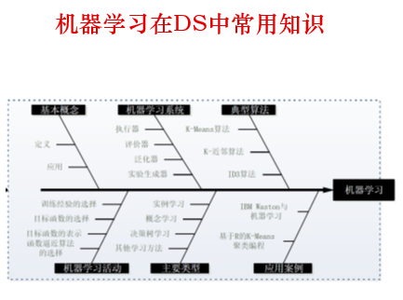
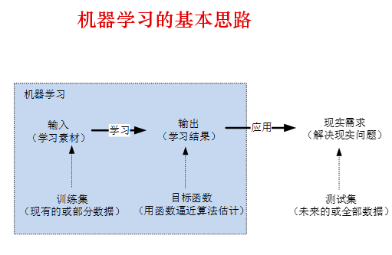
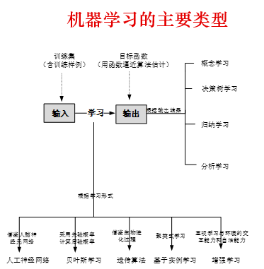
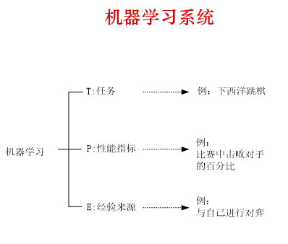
【小结】机器学习与数据科学
▼3.机器学习与数据科学
►3.2 数据科学中常用的机器学习知识

Slide 74
3.3 机器学习在数据科学中的应用
3.1 【联系】机器学习在数据科学中的重要地位
3.2 【常用】数据科学中常用的机器学习知识
►3.3 【案例】机器学习在数据科学中的应用
3.4 【讨论】数据科学视角下的机器学习

Slide 75
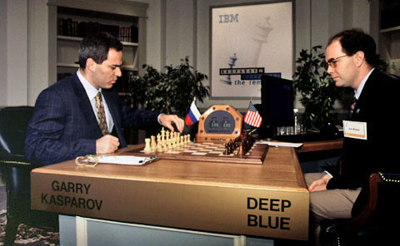
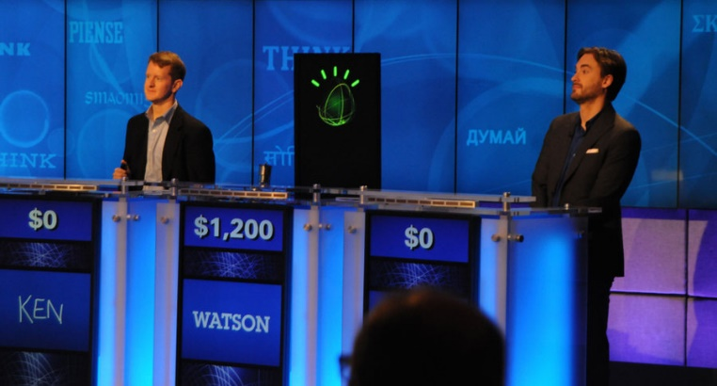

【例3】AlphaGo
▼3.机器学习与数据科学
►3.3 机器学习在数据科学中的应用
1997, Deep Blue VS kasparov
2011, Watson VS Brad Rutter and Ken Jennings
2016, AlphaGo VS Lee Sedol

Slide 76
【例3】AlphaGo
▼3.机器学习与数据科学
►3.3 机器学习在数据科学中的应用
背景
Google旗下DeepMind公司开发
围棋，蒙特卡洛树搜索（MCTS），深层卷积神经网络(DCNN)
原理
深度学习+增强学习
policy network
选择走法
DCNN
RL+SL
value network
评估局面
DCNN
MCTS
Silver D, Huang A, Maddison C J, et al. Mastering the game of Go with deep neural networks and tree search[J]. Nature, 2016, 529(7587): 484-489.
Notes:
一款围棋人工智能程序，由谷歌（Google）旗下DeepMind公司的戴密斯·哈萨比斯、大卫·席尔瓦、黄士杰和与他们的团队开发。其主要工作原理是“深度学习”。这个程序在2016年3月与围棋世界冠军、职业九段选手李世石进行人机大战，并以4:1的总比分获胜。
深层卷积神经网络(DCNN)=== 多隐藏层、结构多样化
CNN(卷积神经网络)、RNN(循环神经网络)、DNN(深度神经网络)

Slide 77
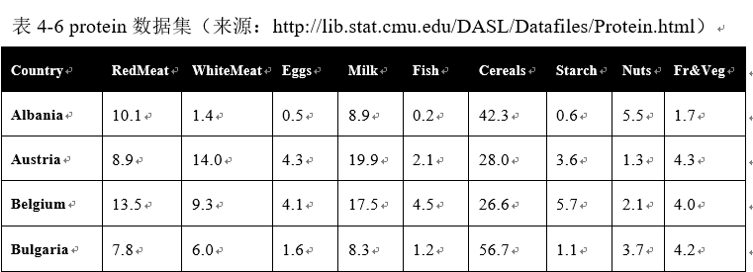
【例4】基于R的K-Means 的聚类分析
▼3.机器学习与数据科学
►3.3 机器学习在数据科学中的应用
本例主要采用k-mean方法分析此数据集，按照各国对蛋白质的消费的相似性进行聚类分析。
国家名称（Country）、红肉（RdMeat）、白肉（WhMeat）、鸡蛋（Eggs）、牛奶（Milk）、鱼肉（Fish）、谷物（Cereal）、淀粉类食品（Starch）、豆类/坚果/油籽（Nuts）和水果/蔬菜（Fr&Veg）

Slide 78
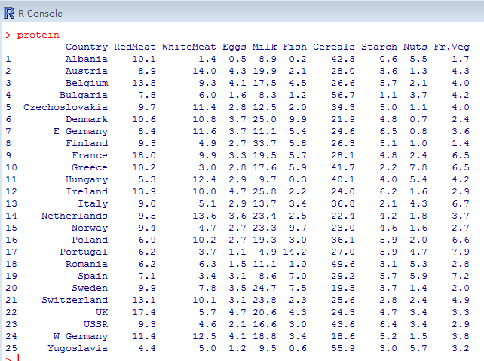
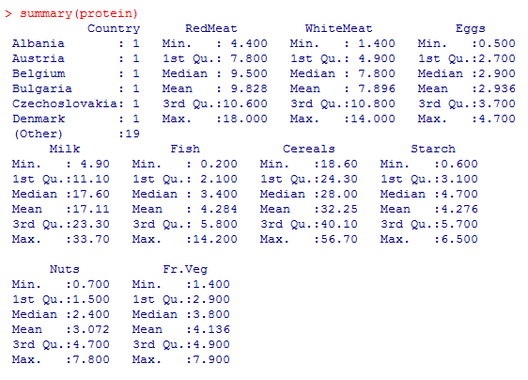
基于R的K-Means 的聚类分析
▼3.机器学习与数据科学
►3.3 机器学习在数据科学中的应用

Slide 79
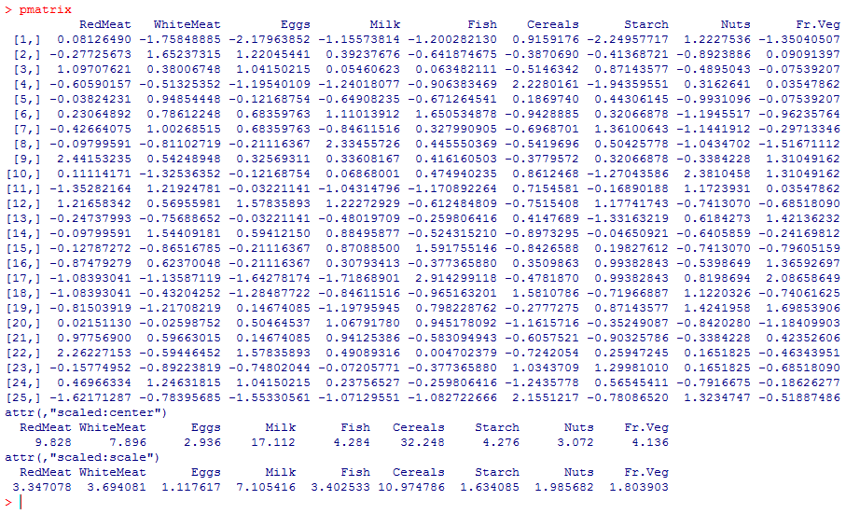
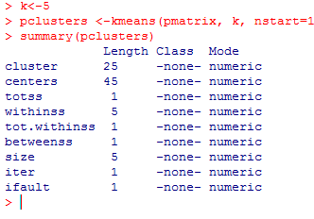
基于R的K-Means 的聚类分析
▼3.机器学习与数据科学
►3.3 机器学习在数据科学中的应用

Slide 80
▼3.机器学习与数据科学
►3.3 机器学习在数据科学中的应用

Slide 81
基于R的K-Means 的聚类分析
▼3.机器学习与数据科学
►3.3 机器学习在数据科学中的应用

Slide 82
▼3.机器学习与数据科学
►3.3 机器学习在数据科学中的应用

Slide 83
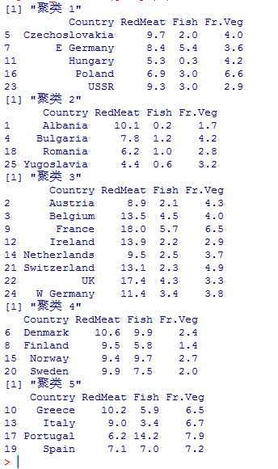
基于R的K-Means 的聚类分析
▼3.机器学习与数据科学
►3.3 机器学习在数据科学中的应用

Slide 84
基于R的K-Means 的聚类分析
▼3.机器学习与数据科学
►3.3 机器学习在数据科学中的应用

Slide 85
3.4数据科学视角下的机器学习
3.1 【联系】机器学习在数据科学中的重要地位
3.2 【常用】数据科学中常用的机器学习知识
3.3 【案例】机器学习在数据科学中的应用
►3.4 【讨论】数据科学视角下的机器学习

Slide 86
3.3 数据科学视角下的机器学习
▼3.机器学习与数据科学
►3.3 数据科学视角下的机器学习

Slide 87
机器学习面临的主要挑战
▼3.机器学习与数据科学
►3.3 数据科学视角下的机器学习
大数据时代，机器学习领域所面临的主要挑战：
过拟合（Overfiting）
维度灾难（Curse of Dimensionality）
特征工程（Feature Engineering）
算法的可扩展性（Scalability）
模型集成
Notes:
过拟合（Overfiting）——所学习到的目标函数在“训练集”上的准确率很高（如达到100%），而在“测试集”上的准确率非常低（如低于50%）。

Slide 88
▼专题【数据科学的理论基础】
►结束
数据科学理论与实践
朝乐门
清华大学出版社
2017
数据科学
朝乐门
清华大学出版社
2016
chaolemen
@
ruc.edu.cn
参考书目
教学支撑平台
主讲人联系方式
主讲人微信

Slide 89
4.如何继续学习
◄3.机器学习与数据科学
►5.本专题习题

Slide 90
继续学习建议
▼专题【数据科学的理论基础】
►4.如何继续学习
学好本章的重要意义
兴趣和信心的学好一门课程的根本保障。学习者对数据科学的理论基础——统计学和机器学的印象会直接影响学习数据科学的兴趣与信心。本章从数据科学视角梳理了这些基础理论的知识体系，目的在于帮助读者快速重构自己的知识体系，提升学习的信心和兴趣。
继续学习方法
很多人害怕统计学和机器学习是因为忽略了它们本有的精彩故事，而取而代之是千篇一律的恐怖故事——“统计学和数学特别难”。其实，统计学和机器学习是很美的，也很容易学习的，如果你能看到每个理论的提出背景故事。详见本书3.7数据可视化中的“为什么很多人害怕数学——数学离开了它的故事之后变得如此恐怖”。
提醒及注意事项
理论基础和基础理论是两个不同的概念，统计学和机器学习是数据科学的理论基础而不是其基础理论.也就是说，数据科学不等于“统计学+机器学习”。因此，数据科学的学习应凸显数据科学本身，而不能仅仅停留在学习统计学和机器学习之上。
与其他章节的关系
本章是第一章给出的数据科学理论体系的进步详解，为后续章节的学习提供了理论基础。

Slide 91
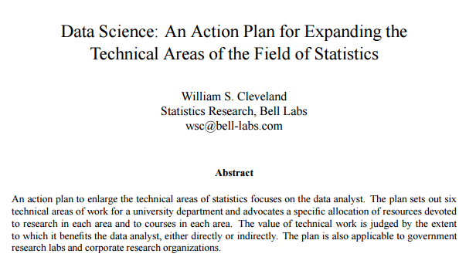
经典文献选读
▼专题【数据科学的理论基础】
►4.如何继续学习
Cleveland W S. Data science: an action plan for expanding the technical areas of the field of statistics[J]. International statistical review, 2001, 69(1): 21-26.

Slide 92
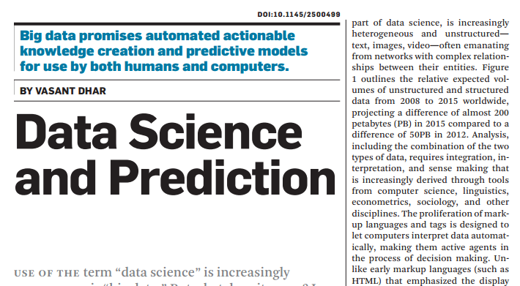
经典文献选读
▼专题【数据科学的理论基础】
►4.如何继续学习
Dhar V. Data science and prediction[J]. Communications of the ACM, 2013, 56(12): 64-73.

Slide 93
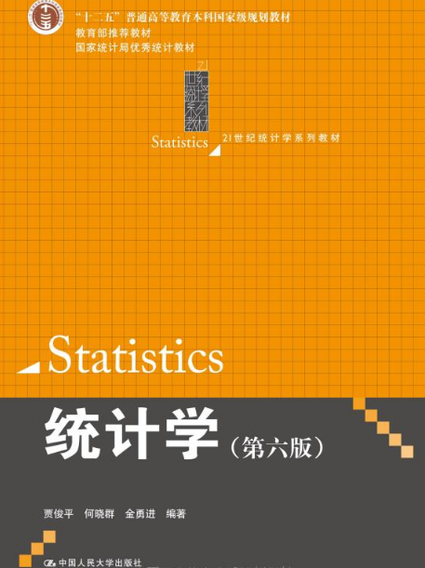
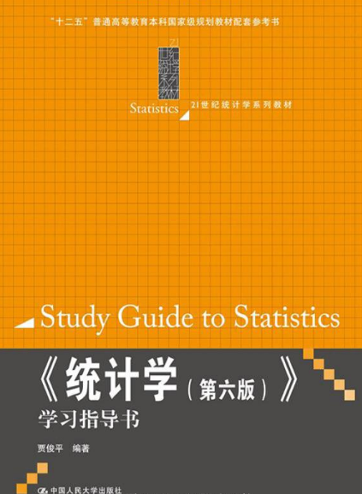
经典文献选读
▼专题【数据科学的理论基础】
►4.如何继续学习
贾俊平、何晓群、金勇进.统计学（第6版）[M].北京:中国人民大学出版社,2014.
Notes:
有配套的“学习指导书”

Slide 94

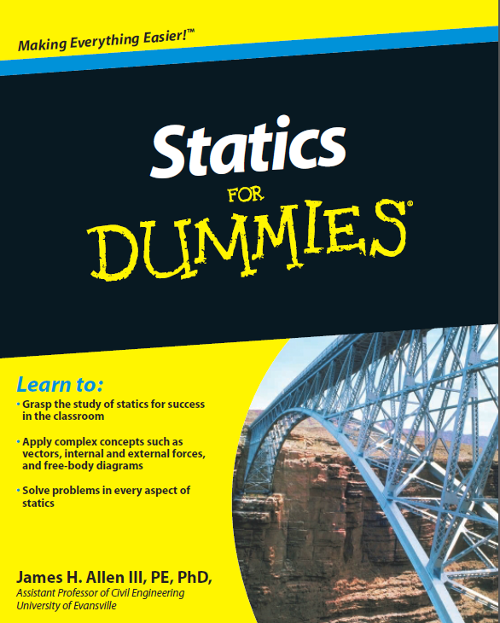
经典文献选读
▼专题【数据科学的理论基础】
►4.如何继续学习
Morris H. , Mark J. Schervish. Probability and Statistics(Fourth Edition)[M].Pearson Education, Inc
Notes:
有配套的“学习指导书”

Slide 95
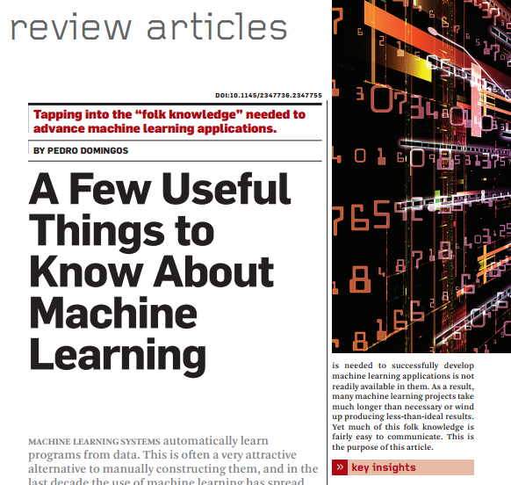
经典文献选读
▼专题【数据科学的理论基础】
►4.如何继续学习
Domingos P. A few useful things to know about machine learning[J]. Communications of the ACM, 2012, 55(10): 78-87.
Notes:
写得通俗易懂，特别好
给出了机器学习领域的12个经验教训。
This article summarizes 12 key lessons that machine learning researchers and practitioners have learned. These include pitfalls to avoid, important issues to focus on, and answers to common questions.

Slide 96
经典文献选读
▼专题【数据科学的理论基础】
►4.如何继续学习
Silver D, Huang A, Maddison C J, et al. Mastering the game of Go with deep neural networks and tree search[J]. Nature, 2016, 529(7587): 484-489.
Notes:
Alphgo的论文

Slide 97
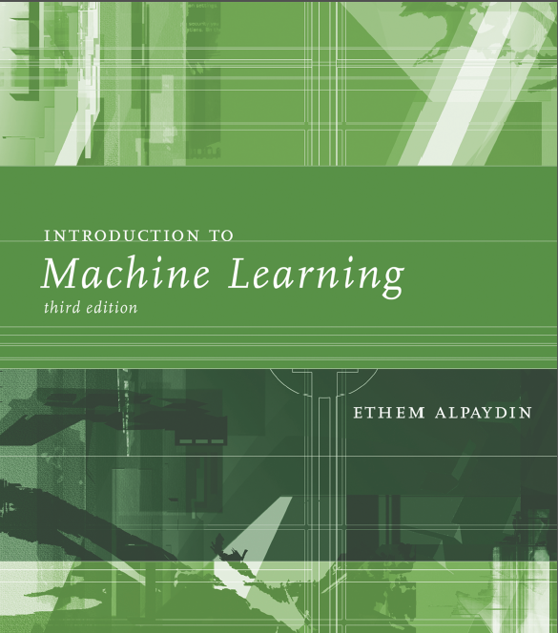
经典文献选读
▼专题【数据科学的理论基础】
►4.如何继续学习
Alpaydin E. Introduction to machine learning[M]. MIT press, 2014.
Notes:
MIT 出版社的书，Ethem Alpaydın 写的
600多页
第三版了
目录
Introduction 1
2 Supervised Learning 21
3 Bayesian Decision Theory 49
4 Parametric Methods 65
5 Multivariate Methods 93
6 Dimensionality Reduction 115
7 Clustering 161
8 Nonparametric Methods 185
9 Decision Trees 213
10 Linear Discrimination 239
11 Multilayer Perceptrons 267
12 Local Models 317
13 Kernel Machines 349
14 Graphical Models 387
15 Hidden Markov Models 417
16 Bayesian Estimation 445
17 Combining Multiple Learners 487
18 Reinforcement Learning 517
19 Design and Analysis of Machine Learning Experiments 547
A Probability 593

Slide 98
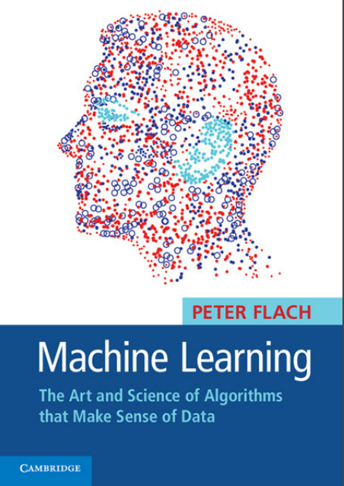
经典文献选读
▼专题【数据科学的理论基础】
►4.如何继续学习
Flach P. Machine learning: the art and science of algorithms that make sense of data[M]. Cambridge University Press, 2012.
Notes:
剑桥大学出版社的Cambridge University Press
作者Peter flach 是University of Bristol 的老师，英国的一个大学

Slide 99
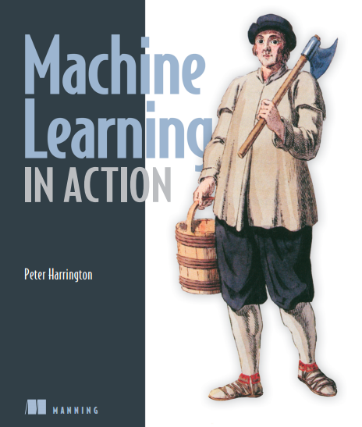
经典文献选读
▼专题【数据科学的理论基础】
►4.如何继续学习
Harrington P. Machine learning in action[M]. Manning, 2012.
Notes:
剑桥大学出版社的Cambridge University Press
作者Peter flach 是University of Bristol 的老师，英国的一个大学

Slide 100

经典文献选读
▼专题【数据科学的理论基础】
►4.如何继续学习
周志华.机器学习[M].北京：清华大学出版社，2016.
Notes:
周老师，大家都认识
周志华，南京大学计算机系教授，ACM杰出科学家，IEEE Fellow, IAPR Fellow, IET/IEE Fellow, 中国计算机学会会士。国家杰出青年科学基金获得者、长江学者特聘教授。先后担任多种SCI(E)期刊执行主编、副主编、副编辑、编委等。中国计算机学会人工智能与模式识别专业委员会主任，中国人工智能学会机器学习专业委员会主任，IEEE计算智能学会数据挖掘技术委员会副主席。

Slide 101
5.本专题习题
◄4.如何继续学习本专题知识
►结束

Slide 102
习题
▼专题【数据科学的理论基础】
►习题
调查分析SPSS Statistics、SPSS Modeler、SPSS Analytic Server和SPSS Catalyst的区别与联系。
结合自己的专业领域或研究兴趣，调研自己所属领域的统计分析方法、技术与工具。
调研常用统计分析工具软件（包括开源系统），并进行对比分析。
调查并对比分析机器学习领域的国际顶级会议及学术期刊。
调查并对比分析机器学习开发包 Open CV与Weka。
结合自己的专业领域或研究兴趣，调研自己所属领域常用的机器学习方法、技术与工具。
调研常用机器学习工具软件（包括开源系统），并进行对比分析。
阅读本专题所列出的参考文献，并采用数据统计方法分析该领域的经典文献数据。

Slide 103
▼专题【数据科学的理论基础】
►结束
数据科学理论与实践
朝乐门
清华大学出版社
2017
数据科学
朝乐门
清华大学出版社
2016
chaolemen
@
ruc.edu.cn
参考书目
教学支撑平台
主讲人联系方式
主讲人微信

